Slide 1


Slide 2


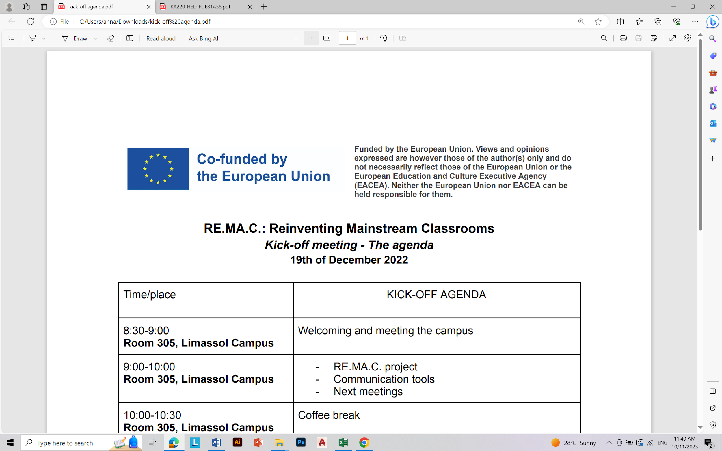

Συμπεριληπτικός Σχεδιασμός και Σχεδιασμός Προσβασιμότητας. Φιλικοί Δημόσιοι Χώροι.
Ενότητα 3: Πολιτική και Παρέμβαση σε Επίπεδο ΕΕ
3.1. Πολιτική και Παρέμβαση σε Επίπεδο ΕΕ
3.2. Ολιστική Προσέγγιση της Συμπεριληπτικότητας
2023-1-CY01-KA220-HED-000160668

Slide 3
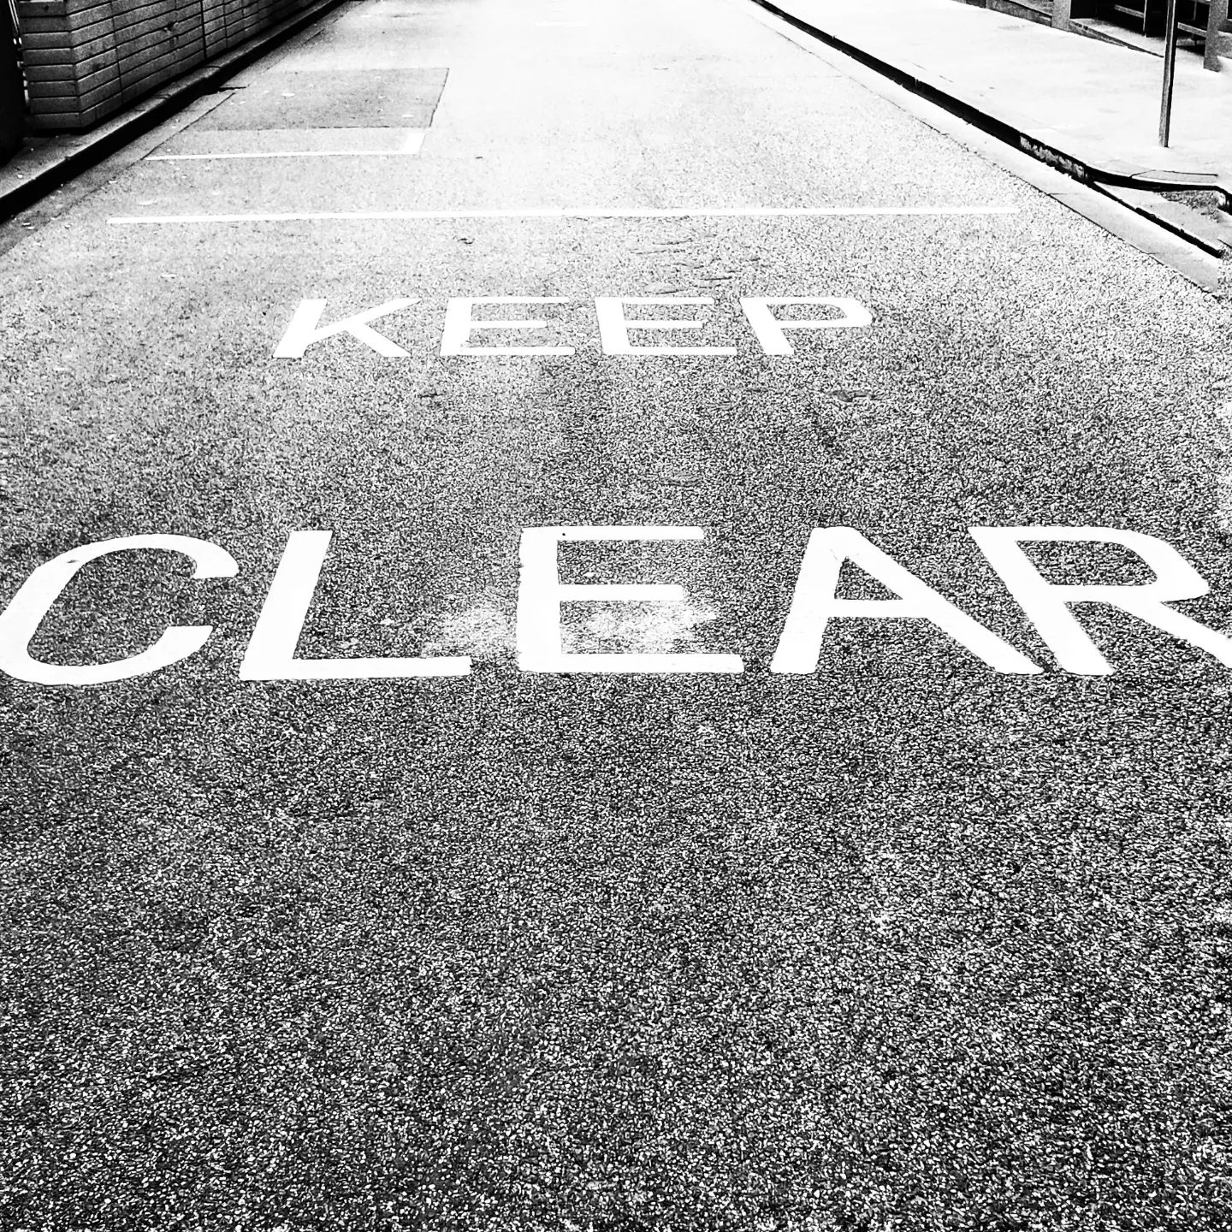
3.1. Πολιτική και Παρέμβαση σε Επίπεδο ΕΕ
Η Ευρωπαϊκή Πράξη για την Προσβασιμότητα (ΕΑΑ) και άλλες πολιτικές της ΕΕ προωθούν την προσβασιμότητα και τον καθολικό σχεδιασμό, ώστε τα άτομα με αναπηρία να μπορούν να συμμετέχουν πλήρως στην κοινωνία, με στόχο τη δημιουργία ενός συνεκτικού ρυθμιστικού πλαισίου σε όλα τα κράτη μέλη.
Η «Ένωση Ισότητας: Στρατηγική για τα Δικαιώματα των Ατόμων με Αναπηρία 2021-2030» βασίζεται σε προηγούμενες προσπάθειες, δίνοντας έμφαση στην ένταξη στην απασχόληση, την εκπαίδευση, την ψηφιακή προσβασιμότητα και τη δημοκρατική συμμετοχή.
Αν και η Ευρωπαϊκή Στρατηγική για την Αναπηρία ευαισθητοποίησε και βελτίωσε τα πρότυπα προσβασιμότητας, αντιμετώπισε προκλήσεις όσον αφορά την εφαρμογή, την παρακολούθηση και την επαρκή αντιμετώπιση όλων των τύπων αναπηρίας, ιδίως των αόρατων και των διανοητικών αναπηριών.
Notes:
Creator: Meyer, Thomas, 2017
|
Credit: Bildnachweis siehe Beschreibung
Copyright: Thomas Meyer/OSTKREUZ

Slide 4

3.2. Ολιστική Προσέγγιση της Συμπεριληπτικότητας
Μια ολιστική προσέγγιση στον σχεδιασμό υπερβαίνει τις φυσικές και γνωστικές ανάγκες λαμβάνοντας υπόψη τον τρόπο ζωής, τις αξίες και τις συναισθηματικές ανάγκες των ατόμων για πραγματικά καθολική προσβασιμότητα.
Notes:
In the Style of Kairouan, 1914 - Paul Klee - WikiArt.org. (n.d.). www.wikiart.org. https://www.wikiart.org/en/paul-klee/in-the-style-of-kairouan-1914

Slide 5
3. Δραστηριότητες | Υλικό Ανάγνωσης
European Parliament. The European Accessibility Act.
European Commission. Communication from the Commission to the European Parliament, the Council, the European Economic and Social Committee and the Committee of the Regions. European Disability Strategy 2010-2020: A Renewed Commitment to a Barrier-Free Europe.
European Commission. Communication from the Commission to the European Parliament, the Council, the European Economic and Social Committee and the Committee of the Regions. Union of Equality: Strategy for the Rights of Persons with Disabilities 2021-2030
3. Δραστηριότητες | Οπτικό Υλικό
What is the European Accessibility Act? - https://www.youtube.com/watch?v=eD6O8AlEpZg
Why Businesses Can't Ignore the European Accessibility Act - https://www.youtube.com/watch?v=7-7Rw4WhwJs
Elements and goals of the European Disability Strategy - https://www.youtube.com/watch?v=VHJ-9BGcKbA

